Slide 1
Интеграционный Межрегиональный фестиваль искусств «Арт.Бирюса» среди людей с ограниченными возможностями. 2023-2024г.
Красноярская местная общественная организация туристического клуба и творческого центра для инвалидов “ Край Света”.

Slide 2
Выпускниками детских психоневрологических интернатов, проживающих в учреждениях социального обслуживания (ПНИ )Красноярского края, и которые проживают в семьях(у родственников или усыновителей ) и которые имеют перспективу признания дееспособным.
В Красноярском крае условием помещения в ПНИ является недееспособность (https://www.kommersant.ru/doc/4180226), поэтому для того, что бы человек мог проживать в интернате его необходимо лишить дееспособности.
А вернуть ее очень тяжело-не более 1% выпускников детских ПНИ выходят в самостоятельную жизнь. Так в прямом смысле решается судьба человека: или молодые люди обретут дееспособность или останутся жить в системе интернатного попечения.
Эти люди имеют коррекционное образование, трудовые навыки , сформированные в пределах ПНИ и желание жить самостоятельно

Slide 3
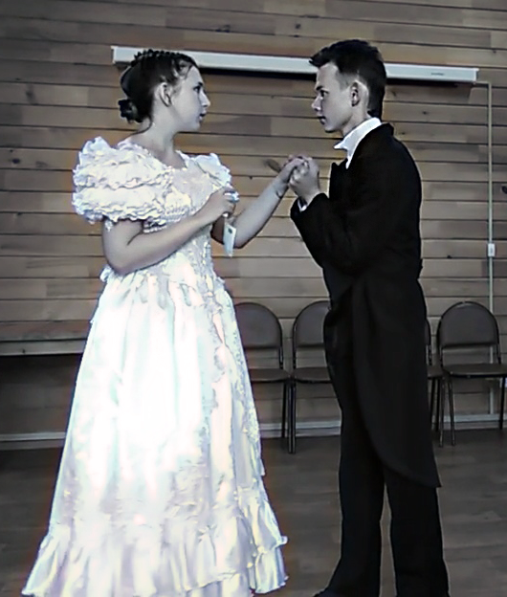
АРТ-БИРЮСА - Фестиваль в формате Искусство и Адаптивный туризм в природных условиях «среди людей с ОВЗ», инновационный, долгосрочный проект
Арт- Терапия
Адаптивный-Туризм
Направления проекта
Проблематика
В Красноярском крае проживает
190000 инвалидов
Дети – инвалиды 7000 – с заболеваниями опорно-двигательного аппарата и с нарушением интеллекта
Целевые группы
Дети инвалиды
Инвалиды до 35 лет
Социальная реабилитация средствами искусства
Расширение когнитивного и социального кругозора личности
Коррегирующая функция адаптивного туризма ( отдых и путешествия) как средства восстановления эмоционального, физического и психического здоровья и трудоспособности,
Социализация и интеграция в культуру России.
значимость

Slide 4
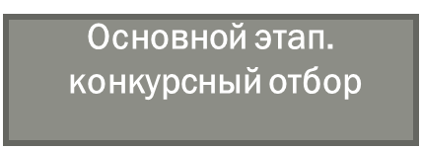
АРТ-БИРЮСА
Сроки реализации география проекта
задачи
цель
Проведение арт-терапевтических и спортивных мероприятий для укрепления эмоционального, психического и физического здоровья инвалидов
Привлечение новых партнеров и НКО к проведению фестиваля Арт-Бирюса
Июль 2023 года
Красноярск, ,Красноярский край, регионы Сибирского Федерального округа
Проведение и использование Арт-терапевтических мероприятий для медико-психологической реабилитации инвалидов с детства;
Подготовительный этап
Заключительный этап
Просмотр творческих
Театрально-музыкальных коллективов по регионам СФО
300 человек –люди с ОВЗ
Командировки по просмотру участников, театральных коллективов
подготовка программы фестиваля.
Закупка оборудования и расходных материалов
финал фестиваля - 80 человек.
награждение финалистов

Slide 5
Мероприятия проекта
Спортивно-туристические мероприятия
База Юный Спасатель
Бирюсинский залив
Проведение конкурса по направлениям:
Театр малой формы
Литературно-музыкальная композиция
Хореографическая миниатюра
Эстрадная песня среди музыкальных коллективов
Эстрадная песня (вокал) среди индивидуальных исполнителей.
Проведение обучающего семинара по основам жизнедеятельности в природной среде
Обзорная экскурсия - прогулочный тур по Бирюсинскому заливу,
поход на байдарках, поход в пещеру «Краснояркая» и «Мамонтовская»,
поход на вершину Козыревский зуб с посещением смотровой площадки, спортивное прохождение спасательной трассы.
Соревнования по шахматам и шашкам, по настольному теннису.
гребля на байдарках
Проведение творческих мастер-классов
Сценическое движение,
Режиссерские находки – при работе с детьми с ОВЗ (лекция-семинар)
Психологический тренинг – игры на общение
на благотворительных началах, предусмотрено: Экскурсия в «Красноярский краевой краеведческий музей». Экскурсия в Красноярский парк флоры и фауны «Роев ручей».

Slide 6
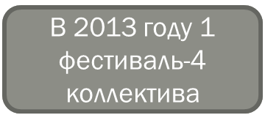
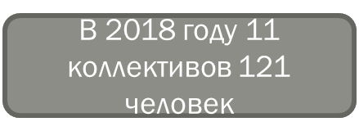
результат
Включение людей с инвалидностью в социокультурную жизнь государства
Изучение духовного высокохудожественного литературного наследия России,
Проведение фестиваля посвященного произведениям
Александра Сергеевича Пушкина.
Участие в проекте 300 человек
В заключительном финальном этапе 80 человек
Размещение видео и фотографий фестиваля в группах

